Slide 1
Hospital san juan de dios

Slide 2

San juan de dios

Slide 3
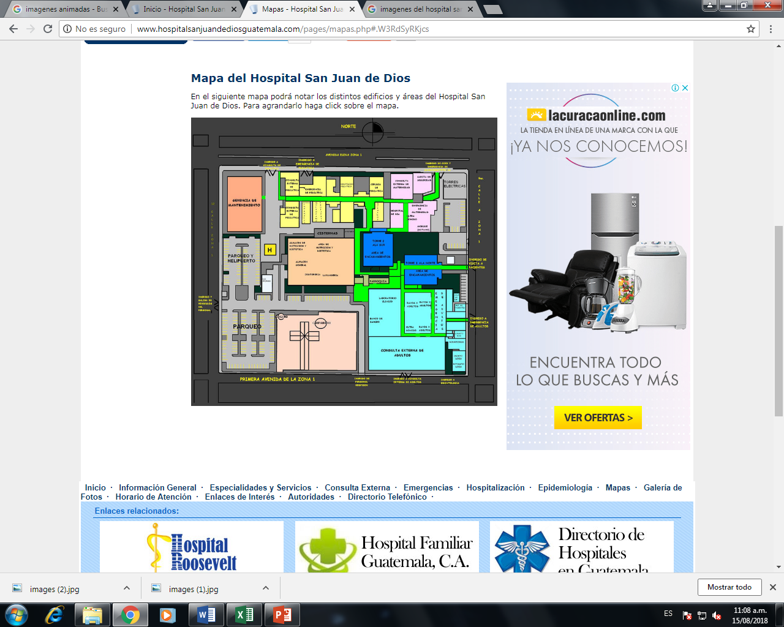

Slide 4
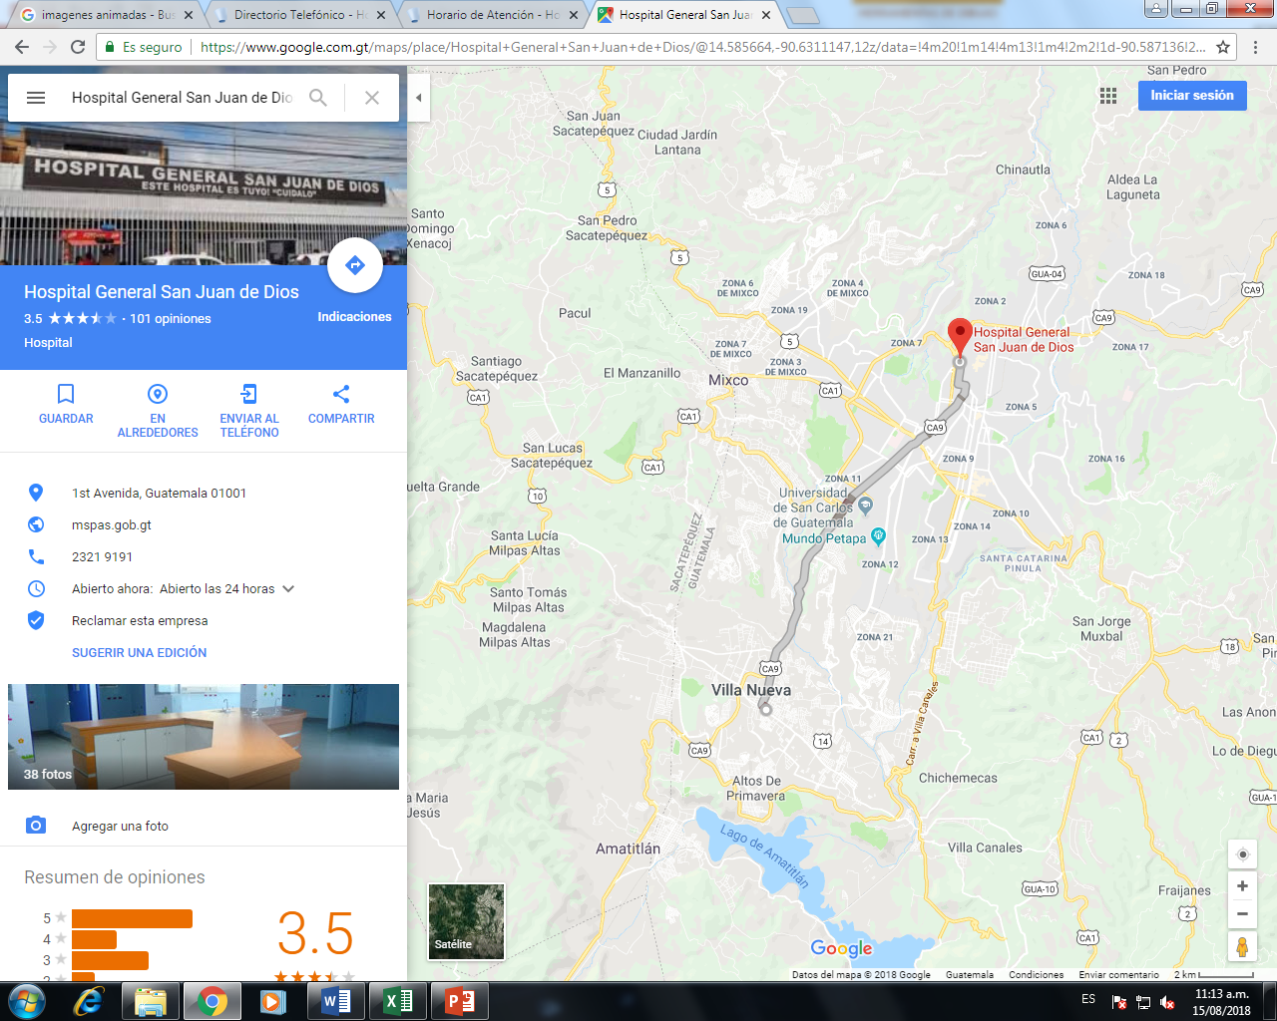
Rutas que puede tomar para el hospital san juan de Dios

Slide 5

Hospital san juan dios
HORARIOS DE VISITA A PACIENTES: Martes, Jueves y Domingo de 14:00 a 15:30 horas.
Hospital General San Juan de Dios
Consulta Externa de Adultos
Telefax 2232 1187

Slide 6


Slide 7
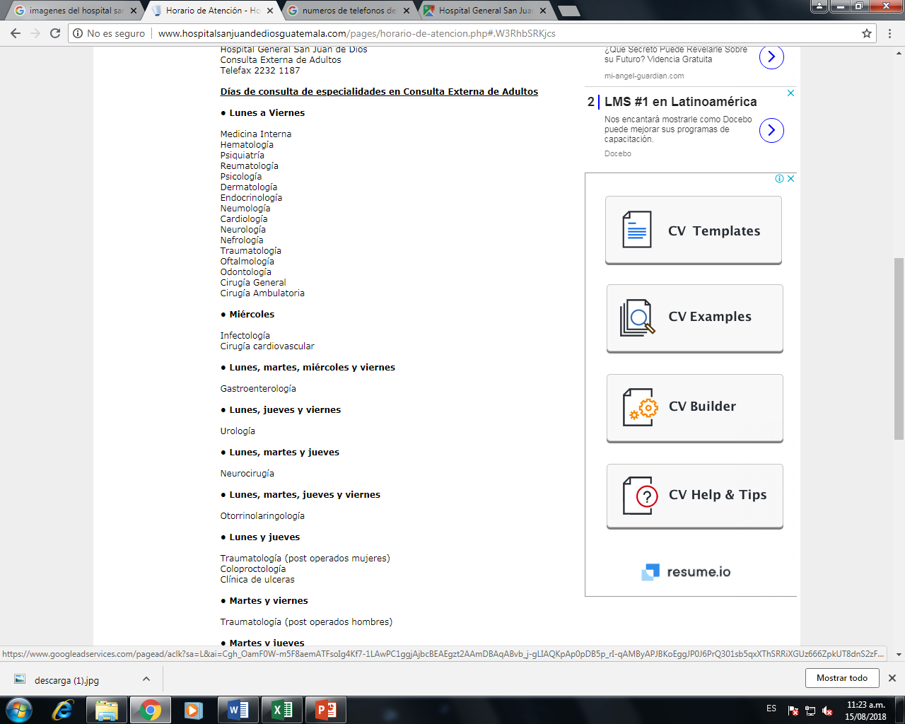

Slide 8
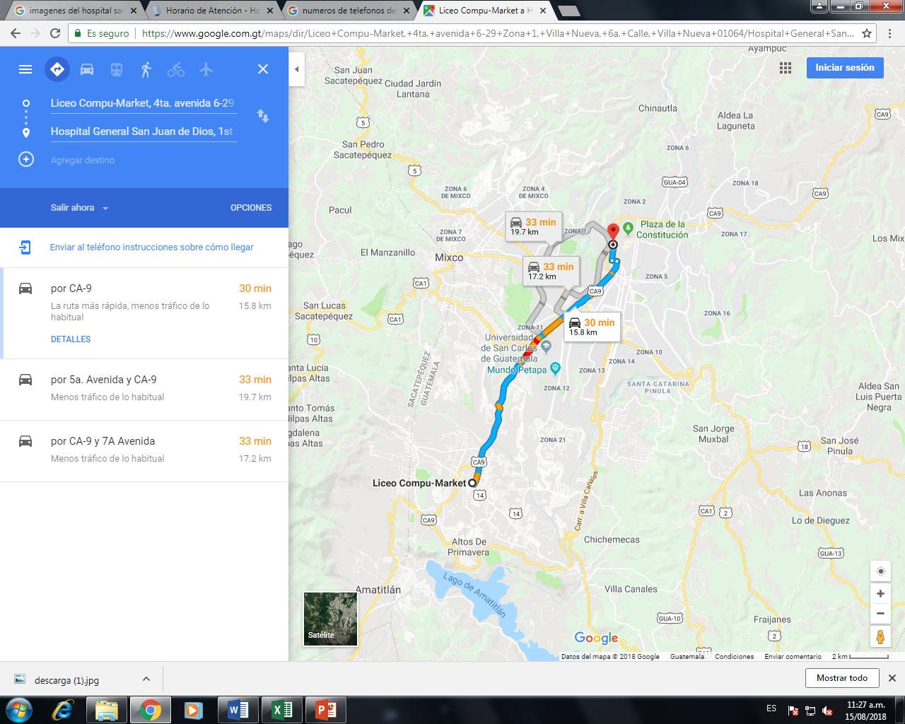

Slide 9
Estamos ubicados en:
1ª. Avenida 10-50, zona 1
Teléfonos:
22530423 al 29
Correo electrónico:
sanjuandedios@itelgua.com

